Slide 1
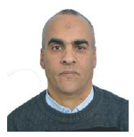
Prof. Abdelkader NOUIRI
Département de sciences de la matière,
Université Oum El-Bouaghi, Algérie Email: nouiri_kader@yahoo.fr
Optique physique
Licence:
Sciences exactes & technologie
http://sites.google.com/site/nouirikader/

Slide 2
Les détecteurs de la lumière
الحواس الضوئية

Slide 3
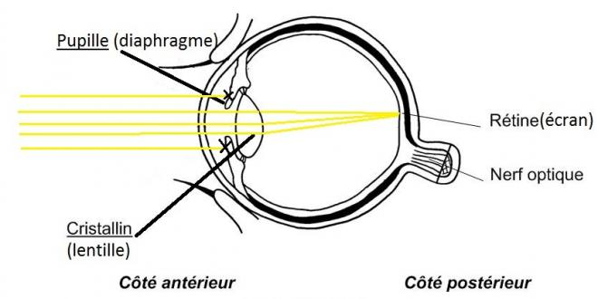
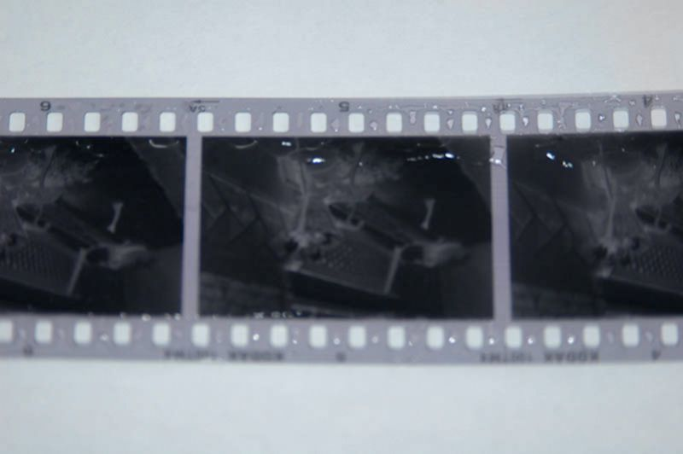
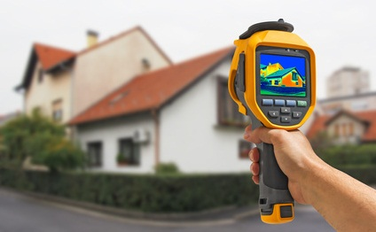
Les détecteurs de la lumière
L’œil humain
Photographie argentique
Capteurs thermiques (photopile, camera thermique, capteur de présence PIR)
Tube photo multiplicateur

Slide 4
Les détecteurs de la lumière
Photorésistance
Photodiode Phototransistor, PD PIN
Capteurs d'image Caméra CCD, CMOS
Avalanche photodiode Lecteur code-barres

Slide 5
Merci pour votre attention
إلى اللقاء في الدرس القادم

